Slide 1
Saying what you can/must/want to do
(Part 2/2)
The modal verbs können, müssen, dürfen und wollen
Downloadable Resource
German
Frau Conboy

Slide 2
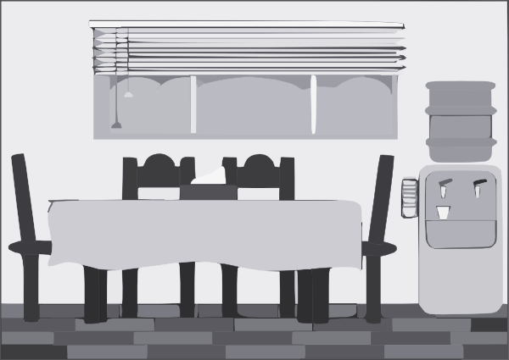
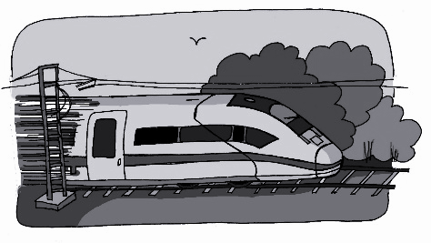
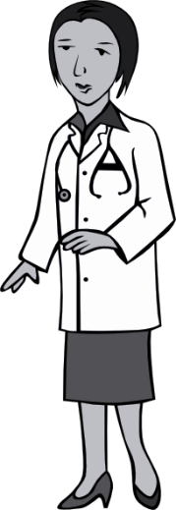
z
Zimmer
zehn
Zug
Arzt
sitzen
Platz

Slide 3
Am zehnten zehnten um zehn Uhr zehn
zogen zehn zahme Ziegen
zehn Zentner Zucker zum Zoo.

Slide 4
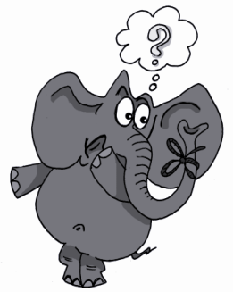
v
positiv
voll
vor
bevor
Vater
vergessen

Slide 5
wollen | to want
müssen | to have to, must
jede/r/s | every
können | able to, can
legen | to lay, laying
gewinnen | to win
werfen | to throw, throwing
das Ziel | aim, goal, target
dürfen | allowed to / may
die Mitte | middle, centre

Slide 6
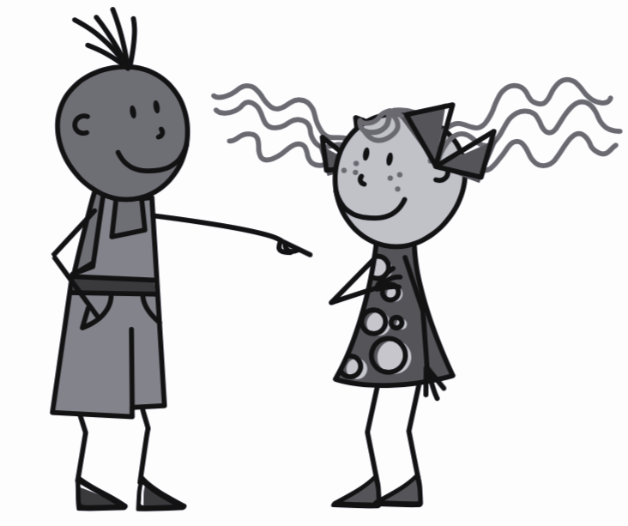
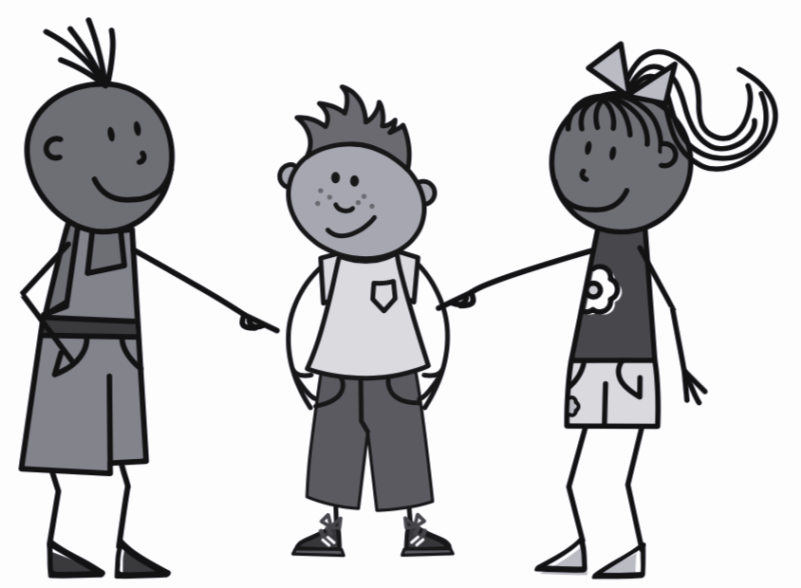
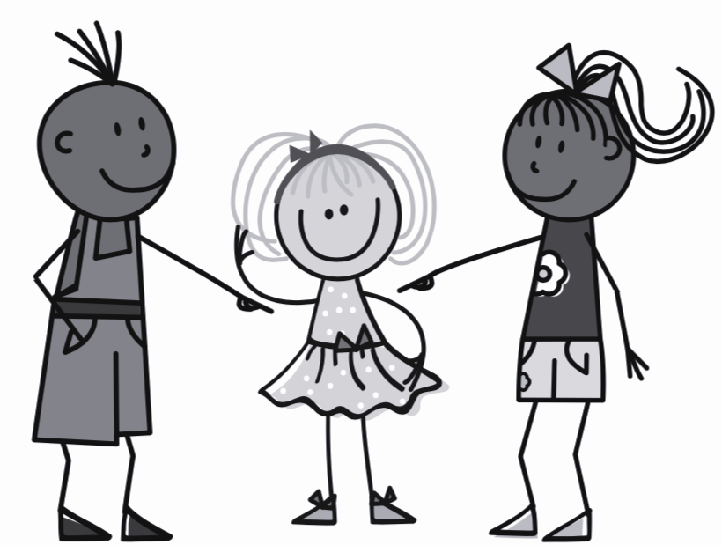
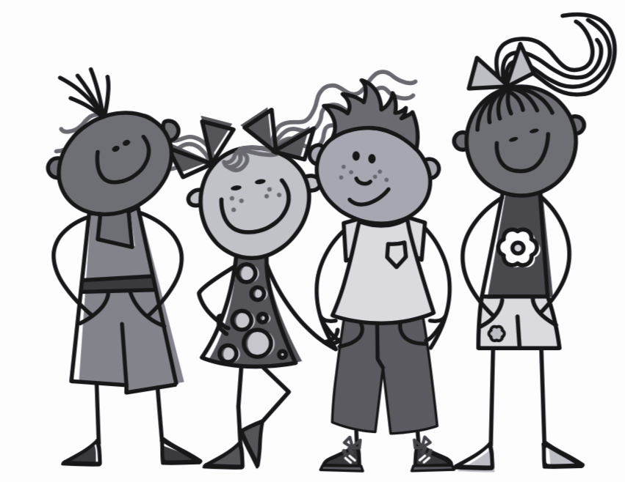
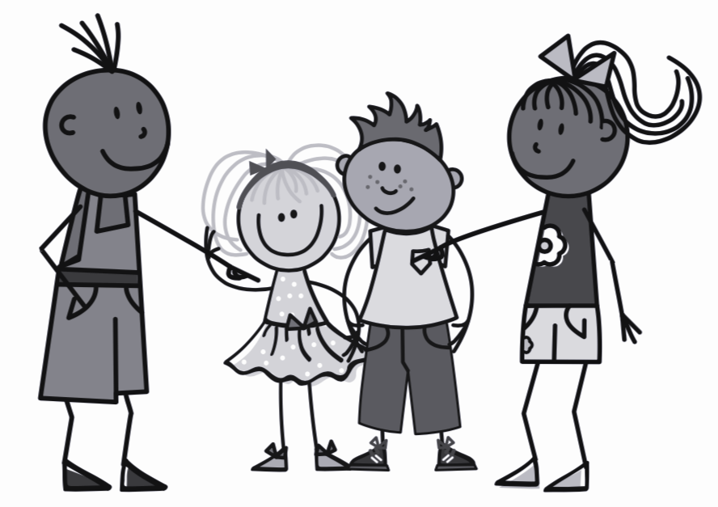
können - can / to be able to
ich kann
du kannst
er kann
sie kann
man kann
wir können
sie können

Slide 7
wollen - want to
ich will
du willst
er will
sie will
man will
wir wollen
sie wollen

Slide 8
Wenn ich nur darf, wenn ich soll,
aber nie kann, wenn ich will,
dann mag ich auch nicht, wenn ich muss.
wenn ich aber darf, wenn ich will,
dann mag ich auch, wenn ich soll,
und dann kann ich auch, wenn ich muss.
denn schließlich: Die können sollen,
müssen auch wollen dürfen.

Slide 9
Lara! Ich bin auch krank! Ich fühle mich ganz schlecht! Ich muss viel schlafen und ich darf nicht am Computer spielen. Ich kann nicht essen und nicht trinken. Ich darf auch nicht in den Park gehen. Meine Mutter sagt, ich muss genug Wasser trinken und ich muss mich früh ins Bett legen. Sie sagt auch, wir dürfen nur 5 Minuten zusammen reden.

Slide 10
1 | Mehmet muss nicht viel schlafen.
2 | Er darf nicht am Computer spielen.
3 | Er darf nicht essen und trinken.
4 | Er darf auch nicht in den Park gehen.
5 | Seine Mutter sagt, er darf kein Wasser trinken.
6 | Mehmet darf nur 10 Minuten mit Lara reden.

Slide 11
1 Ich muss | a jede Woche | i im Park | A essen
2 Er darf | b dienstags | ii das Tennisspiel | B spielen
3 Wir können | c früh | iii zusammen | C radfahren
4 Man will | d am Sonntag | iv ins Bett | D gewinnen
5 Du musst | e am Wochenende | v den Ball | E werfen
6 Sie darf | f im Unterricht | vi Schach | F gehen
Notes:
I must go to bed early.
He may cycle in the park at the weekend.
We can eat together every week.
One (you0 want to play chess on Tuesdays.
You must win the tennis match on Sunday.
She may through the ball in the lesson.

Slide 12
Freunde!
So geht es nicht weiter! * Wir wollen gesund und fit sein! Was können wir tun?
Das Ziel ist:
Montags und Dienstags müssen wir viel Schokolade essen und wir können
viel Cola trinken. Abends dürfen wir spät ins Bett gehen und wir müssen
keine Hausaufgaben machen.
Mittwochs kann man lange schlafen und man darf nicht in die Schule gehen. Man kann auch mit Freunden zusammen in den Park gehen und den Ball werfen. Am Nachmittag darf man kein Wasser trinken.
Donnerstags und Freitags dürfen wir gemeinsam Tennis spielen und jeder kann gewinnen. Wir können Pommes und Currywurst essen und müssen
nichts trinken.
Am Wochenende darf jeder machen, was er will. Wir wollen viel Spaß haben!
*It can’t go on like this! *

Slide 13
Freunde! So geht es nicht! * Wir wollen gesund und fit sein! Was können wir tun?
Das Ziel ist:
Montags und dienstags müssen wir ______1_____ essen und wir können
viel _____2___ trinken. Abends _____3____ wir __4__ ins Bett gehen und wir müssen
___5__ Hausaufgaben machen.
Mittwochs kann man ___6__ lange schlafen und man ___7__ in die Schule gehen. Man kann auch mit Freunden zusammen in den Park gehen und den Ball werfen. Am Nachmittag ____8__ man Wasser trinken.
Donnerstags und freitags dürfen wir gemeinsam Tennis spielen und jeder kann gewinnen. Wir können ______9___ und ___10___ essen und müssen ___11__ trinken.
Am Wochenende darf jeder machen, was er will. Wir wollen viel Spaß haben!
muss Wasser früh viele nicht gesund muss
Obst Gemüse Tee müssen

Slide 14
Freunde! So geht es nicht! * Wir wollen gesund und fit sein! Was können wir tun?
Das Ziel ist:
Montags und dienstags müssen wir gesund essen und wir können
viel Wasser trinken. Abends müssen wir früh ins Bett gehen und wir müssen
viele Hausaufgaben machen.
Mittwochs kann man nicht lange schlafen und man muss in die Schule gehen. Man kann auch mit Freunden zusammen in den Park gehen und den Ball werfen. Am Nachmittag muss man Wasser trinken.
Donnerstags und freitags dürfen wir gemeinsam Tennis spielen und jeder kann gewinnen. Wir können Obst und Gemüse essen und müssen Tee trinken.
Am Wochenende darf jeder machen, was er will. Wir wollen viel Spaß haben!

Slide 15
modal
Verbs like können, müssen, dürfen and wollen are called verbs.
The word for ‘one’ is _________ . We also refer to it as ______ .
The first person (ich) and the third person (er/sie/es) singular are always the _________ .
The forms for ‘wir’ (we) and _______ (they) are also always identical.
When using a modal verb, the infinitive of the verb is always used at the ______ of the sentence.
‘Dürfen’ can be translated as ‘allowed to’ but also _______ .
man
we
same
sie
end
may

